Slide 1
Design and experimental verification of bunch length monitor based on coherent Cherenkov diffraction radiation
2025. 09. 12
Jang Won

Slide 2
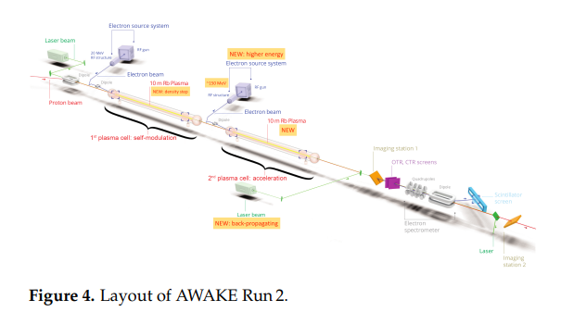
Introduction
In CERN AWAKE RUN 2c, the electron bunch is injected between the self-modulated proton bunches so that it sits in the accelerating and focusing phase of the wakefield.
A noninvasive, real-time diagnostic is needed to measure 200 fs scale electron bunches.
400GeV proton bunch, 150MeV electron bunch(injection), 0.5GV/m accelerating field

Slide 3
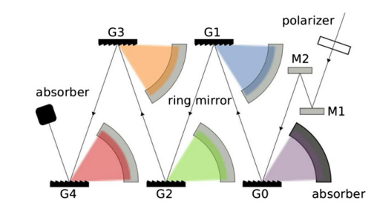
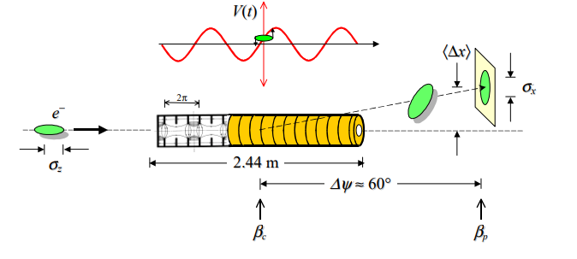
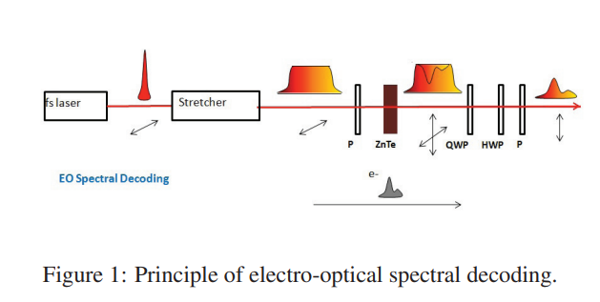
Why ChDR? – well known measurement techniques
Well known short bunch length measurement techniques
<Deflecting cavity> destructive
<Transition Radiation>
destructive
<Electro optical system> physical limit of crystal, so complex and big set up
Notes:
전자가 지나가면서 만든 field가 ZnTe 크리스탈에 도달하면 내부 굴절률 텐서가 변경
이 크리스탈에 레이저를 쏘면 변경된 굴절률 텐서에 의해 레이저가 변조되고 레이저가 얼마나 변조되어 있는지를 측정함으로써 전자 bunch 길이 측정가능
Transition radiation: 45도로 기울인 metal에 전자를 쏘고 transition radiation 발생, 이 중 coherent한 성분을 밖으로 빼냄, G0~G4회절 격자로 wavelength 분리해서 스펙트로미터로 보냄

Slide 4
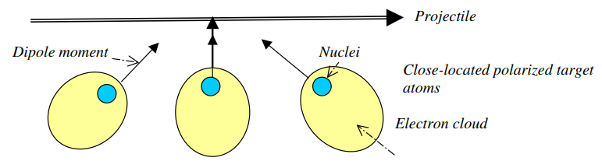

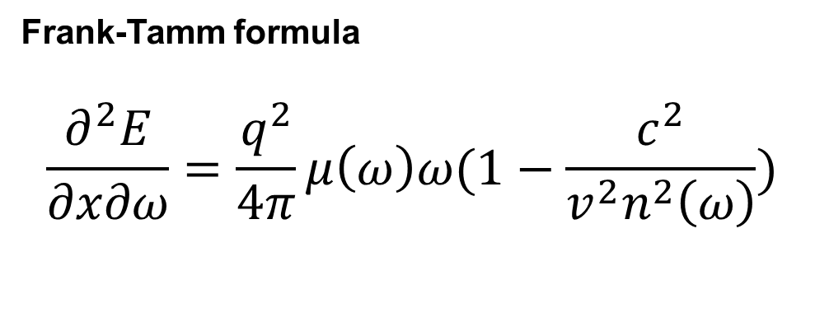
Why Cherenkov Diffraction radaition?
Radiation
$θ=\cos^{−1}{\frac{1}{βn}}$ (when $n=1.7, θ≈53.968$)
charge
Polarization radiation(PR)
For a thicker layer, the solution gives Tamm-Frank formula for Cherenkov radiation in an unbounded transparent medium.
Frank-Tamm formula
$$\frac{∂^{2}E}{∂x∂ω}=\frac{q^{2}}{4π}μ\left(ω\right)ω(1−\frac{c^{2}}{v^{2}n^{2}\left(ω\right)})$$
Notes:
Radiation 의 각이 크다,
빛을 보는 것이기 때문에 더 빠름

Slide 5
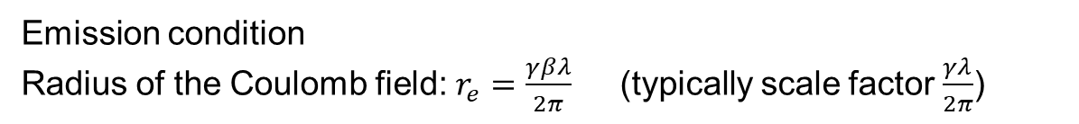

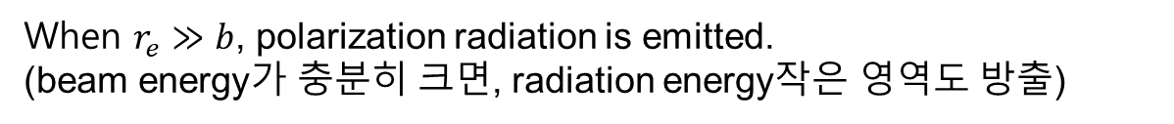
Cherenkov Diffraction Radiation (ChDR)
Radiation
(Radiation power reduces exponentially with photon energy)
Dielectric, n
$$θ=\cos^{−1}{\frac{1}{βn}}$$
Impact parameter, b
Emission condition
Radius of the Coulomb field: $r_{e}=\frac{γβλ}{2π}$ (typically scale factor $\frac{γλ}{2π}$)
When $r_{e}≫b$, polarization radiation is emitted.
(beam energy가 충분히 크면, radiation energy작은 영역도 방출)

Slide 6
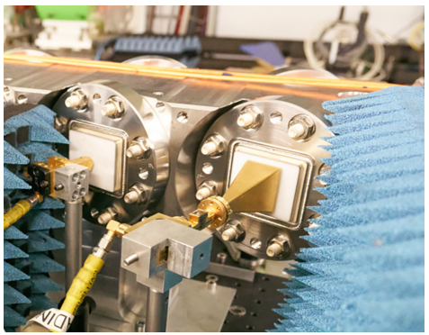


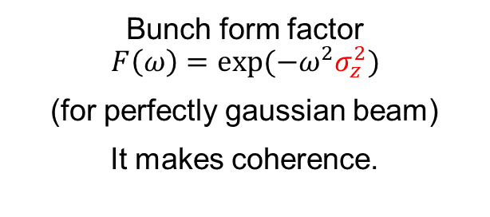
Bunch length measurement concept
When the radiation wavelength is comparable to or longer than the bunch length, coherent Cherenkov diffraction radiation(ChDR) is produced.
$$I\left(ω\right)=I_{e}\left(ω\right)[N+N\left(N−1\right)F(ω)]$$
Bunch form factor
$$F\left(ω\right)=exp⁡(−ω^{2}σ_{z}^{2})$$
(for perfectly gaussian beam)
It makes coherence.
Single particle’s intensity
(incoherent Cherenkov diffraction radiation)
Measure
$$I_{1}\left(ω_{1}\right)=N^{2}I_{e1}\left(ω_{1}\right)exp⁡(−ω_{1}^{2}σ_{z}^{2})$$
$$I_{2}\left(ω_{2}\right)=N^{2}I_{e2}\left(ω_{2}\right)exp⁡(−ω_{2}^{2}σ_{z}^{2})$$
Using two kinds of Schottky detectors
$$σ_{z}=\sqrt{\frac{1}{|ω_{2}^{2}−ω_{1}^{2}|}|\ln{\frac{I_{1}\left(ω_{1}\right)I_{e2}\left(ω_{2}\right)}{I_{2}\left(ω_{2}\right)I_{e1}\left(ω_{1}\right)}}|}$$
Notes:
작은 주파수에서는 diffractio효과가 지배적이고
높은 주파수에서는 bunch form factor에 의해 bunch 길이가 coherent radiation강도에 강하게 영향을 주게 됨

Slide 7
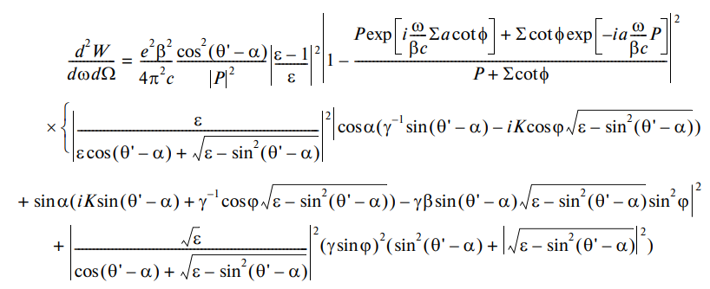
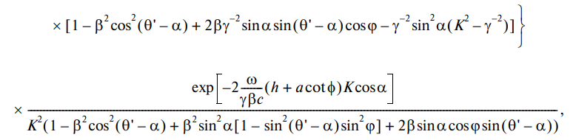
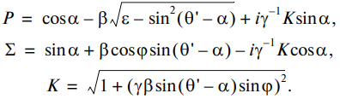

Slide 8
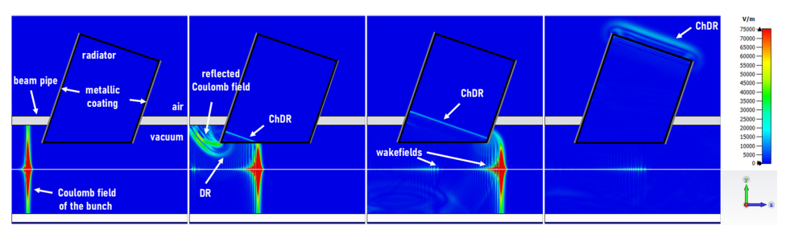
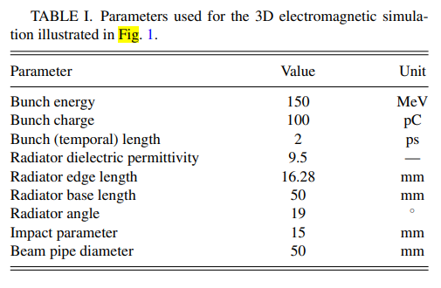
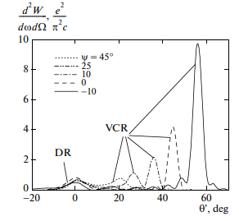
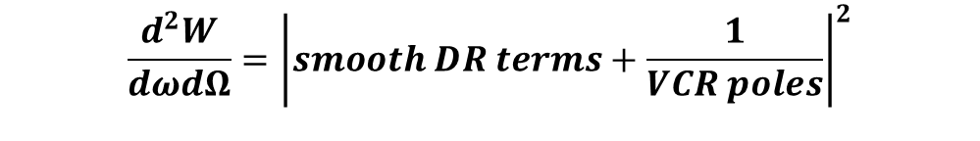
Experimental Set up: Radiators
Radiator material: aluminum ceramic with 97.6% Al2O3
$$\frac{d^{2}W}{dωdΩ}={\left|smooth DR terms+\frac{1}{VCR poles}\right|}^{2}$$
DR
Notes:
Diffraction radiation도 발생할 수 있음, 이를 해결하기 위해 돌출면을 금속코팅으로 처리하여 DR 최소화
금속코팅은 multipactor효과도 줄임
Multipactor효과는 background noise를 유발
Multipactor: 강한 rf 전기장이 걸린 장치에서 진공 안의 전자가 표면에 충돌해 이차전자 방출하여 지수적으로 증가

Slide 9
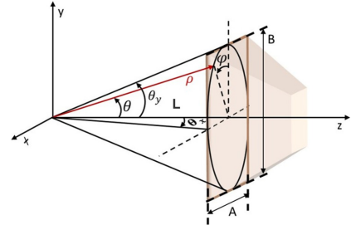
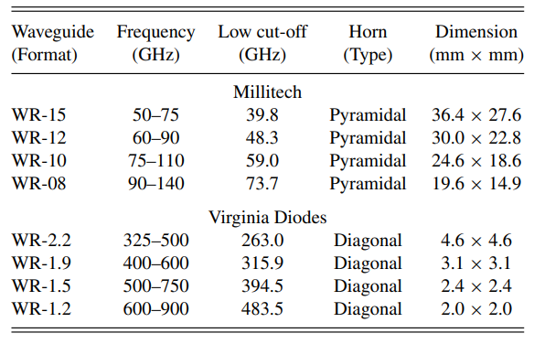
$$\frac{dW}{dω}=N^{2}exp⁡(−ω^{2}σ_{z}^{2})\frac{1}{2π}\int_{−\frac{θ_{x}}{2}}^{\frac{θ_{x}}{2}}{\int_{θ_{ChDR}−\frac{θ_{y}}{2}}^{θ_{ChDR}+\frac{θ_{y}}{2}}{\frac{d^{2}W}{dωdΩ}}dθ_{x}dθ_{y}}$$
Schottky diode:
measure voltage
(depending on intensity of radiation)

Slide 10
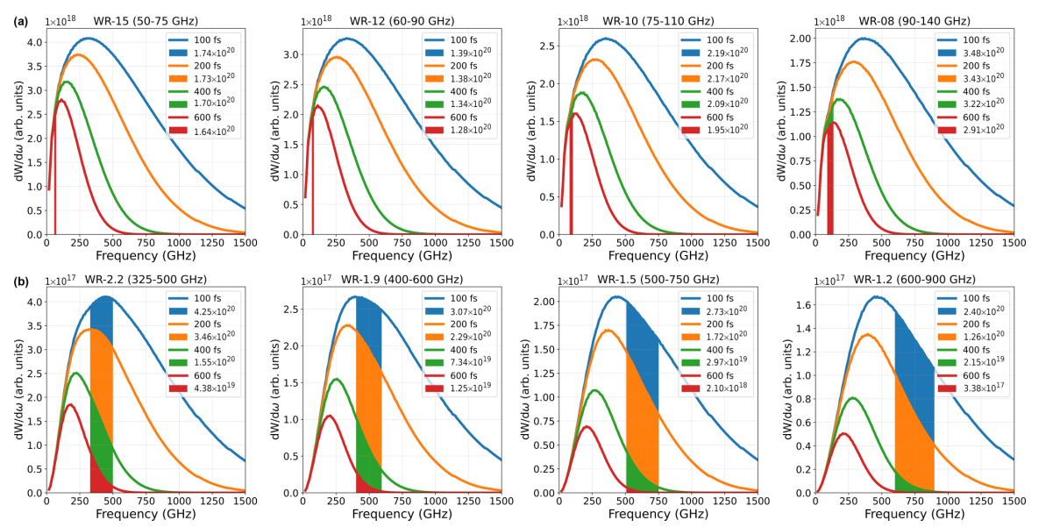
Experimental Set up: Detectors
Bunch length: 100, 200, 400, 600 fs
WR-12 diode was selected as the normalization detector, offering a similar response for the entire bunch length range. The detector frequency range should be selected in the frequency region where the coherent ChDR radiation spectrum has the maximum dependence on the bunch length.
Notes:
검출 주파수 범위가 coherent ChDR 스펙트럼이 bunch 길이에 가장 크게 의존하는 주파수 영역에 들어가야 되고
Detecting하는 범위가 충분히 넓어 측정 가능한 최소 bunch 길이를 다룰 수 있어야함 (계산 값)

Slide 11
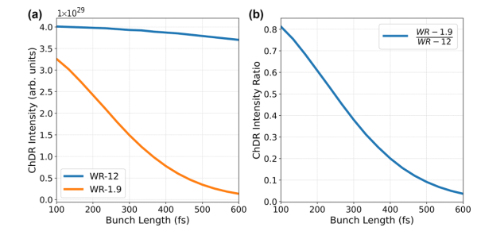
WR-12 and WR-1.9 diode detectors were chosen to conduct the experimental campaign, which allows for large dynamic range measurement.
Notes:
Wr-1.9는 bunch 길이에 크게 의존하는 것을 확인할 수 있음(계산값)

Slide 12
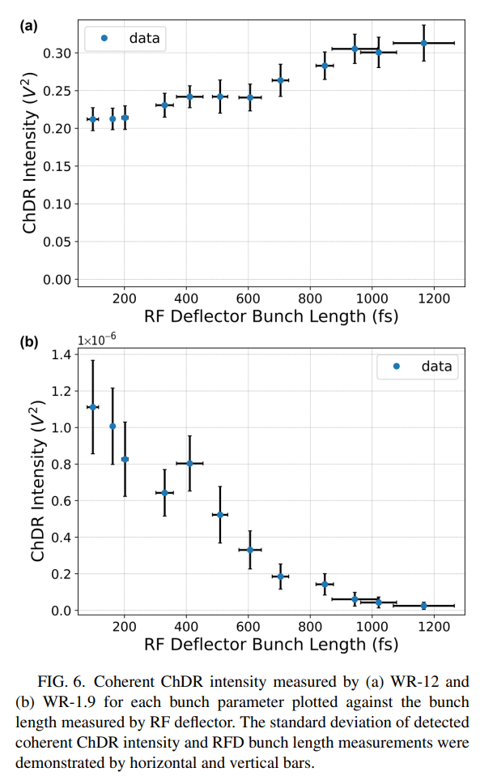
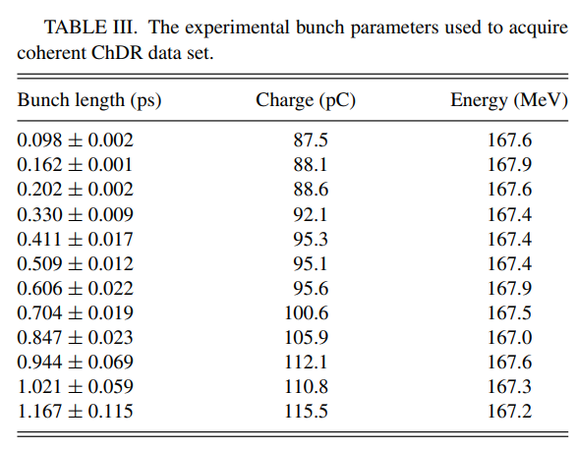
Result
The bunch length is measured downstream using deflecting cavity.
Notes:
Rfd 측정은 25, ChdR측정은 300회
Bunch 길이가 증가함에 따라 wr-12가 검출한 coherent radiation이 증가, wr-1.9는 감소함(계산과 유사)
Bunch 길이가 길어질수록 coherent radiation spectrum이 검출기의 전체 주파수를 cover하지 못해서 강도가 줄어듦
Longitudinal bunch profil이 뚜렷하게 변화해서 빨간 네모 부분에서 intensit가 증가했을 수 있음(가우시안에서 skewed form으로 변했다고 예상)(전하 때문 아님)
Bunch

Slide 13
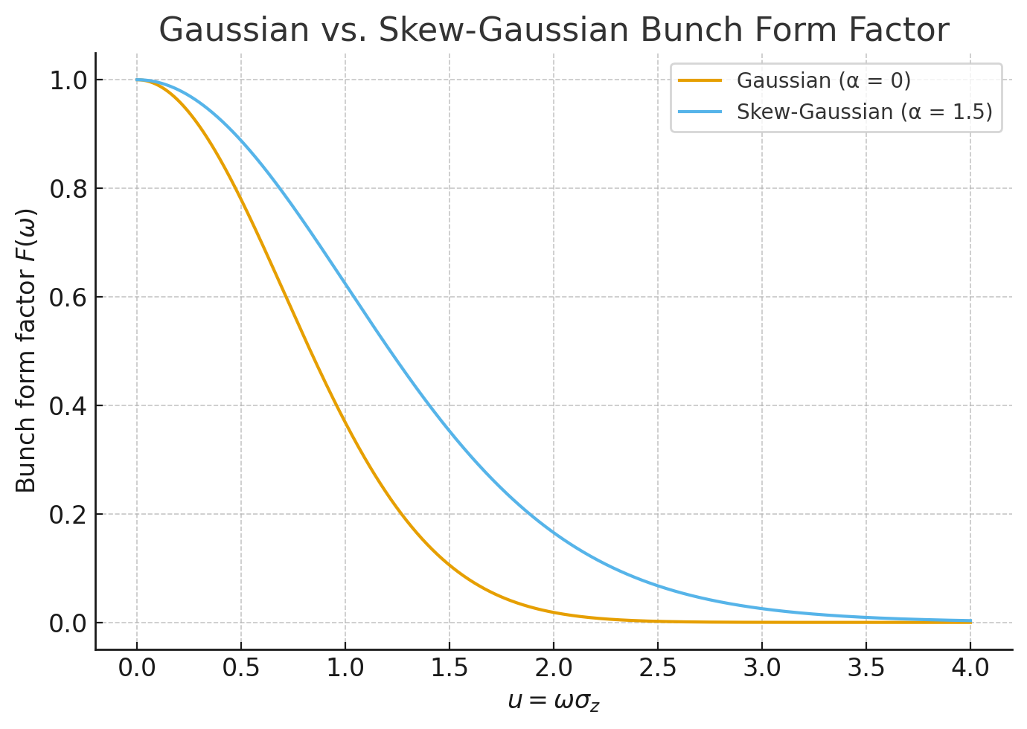
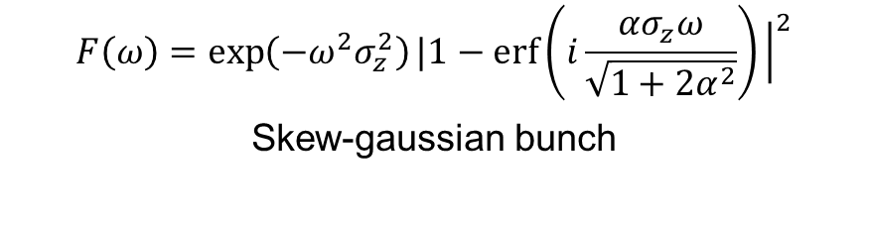
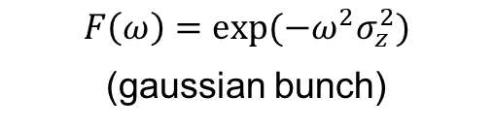
Analysis – skewed bunch form factor
$$F\left(ω\right)=exp⁡(−ω^{2}σ_{z}^{2})$$
(gaussian bunch)
$$F\left(ω\right)=\exp\left(−ω^{2}σ_{z}^{2}\right)|1−\operatorname{erf}\left(i\frac{ασ_{z}ω}{\sqrt{1+2α^{2}}}\right){\left.​\right|}^{2}$$
Skew-gaussian bunch

Slide 14
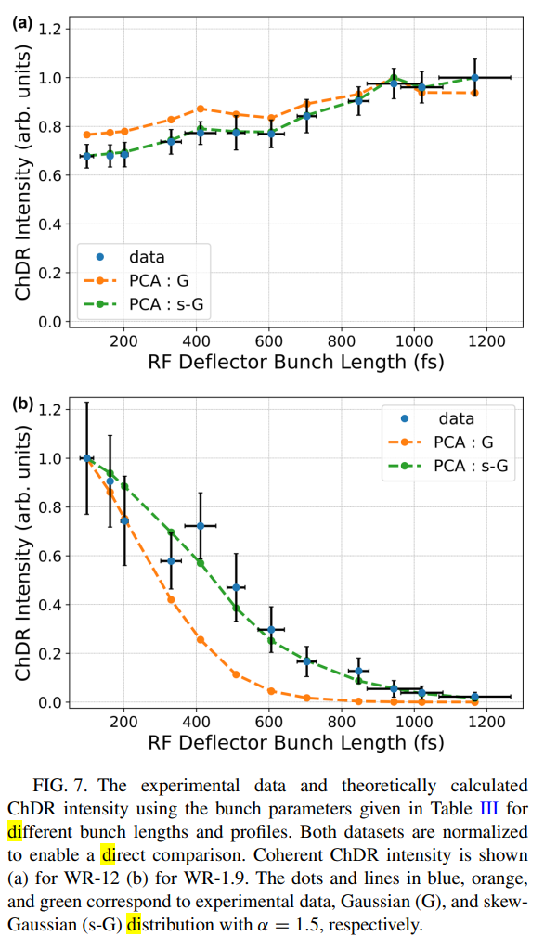
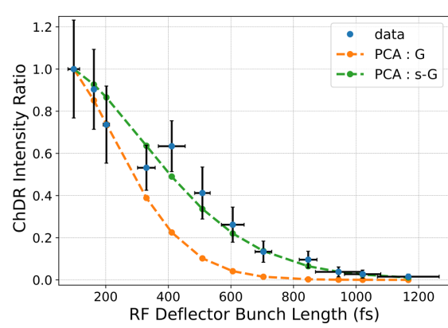
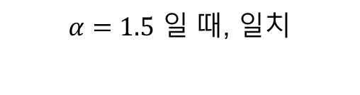
$α=1.5$ 일 때, 일치

Slide 15
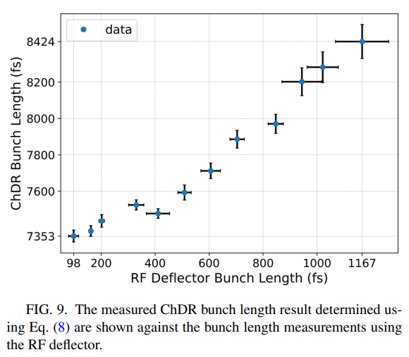
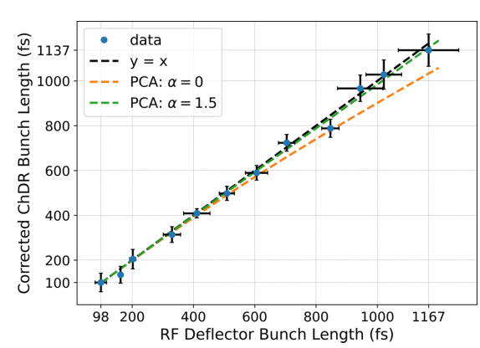


Source of offset:
Skewed bunch profile, ChDR beyond the frequency ranges of the detectors, responsivity of the detectors
$$σ_{z}=\sqrt{\frac{1}{|ω_{2}^{2}−ω_{1}^{2}|}|\ln{\frac{I_{1}\left(ω_{1}\right)I_{e2}\left(ω_{2}\right)}{I_{2}\left(ω_{2}\right)I_{e1}\left(ω_{1}\right)}}|}$$
$$y=0.8x+7272.5 \left(95\% cofidence\right)$$
$$y=1.3x+6945.3 \left(99\% cofidence\right)$$
Notes:
Wr-12, wr-1.9로 대역 적분 신호를 한 점으로 치환해 번치 길이를 구하는 식에 넣음
실제 유효 주파수는 bunch 길이에 따라 변하는데 이를 무시했기 때문에 보정할 필요 있음
7ps정도 치우친 scale로 표현 되었음

Slide 16
Conclusion/Discussion
The skewness of the longitudinal profile is highly sensitive to the bunch length.
Discrepancies in the data indicate that:
the bunch length monitor is sensitive to profile changes, and detector bandwidth and sensitivity affect accuracy
Using an additional radiator allows a broader frequency range to be captured, improving single-shot ChDR bunch length measurements and enabling better handling of non-Gaussian profiles.
Alumina ceramics, tested extensively at CLEAR, showed no degradation in diagnostics performance.
Notes:
Longitudianl profile의 skewness가 bunch length 측정에 매우 민감
데이터의 불일치는 profil변화, 검출기의 bandwidth, accurac에 의해 나타남
Radiator를 추가로 쓰면 더 넓은 주파수 범위를 얻을 수 있고 bunch길이 측정이 더 정확해지고, 가우시안에서 벗어난 빔의 프로파일도 잘 처리할 수 있음
Clear에서 테스트한 결과 진단성능에 저하가 없음

Slide 17
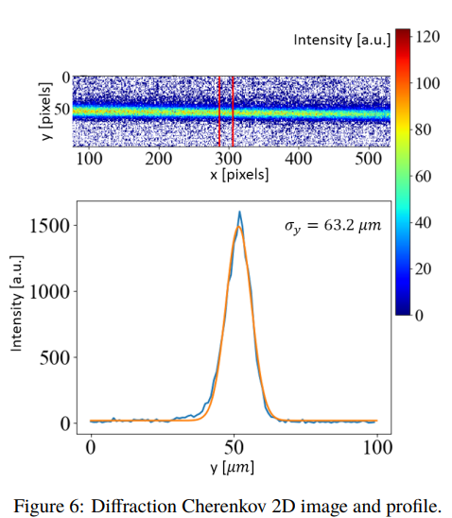
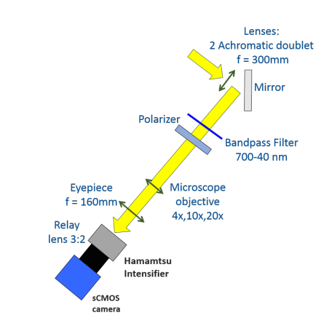
Additionally…
Bergamaschi, M., Kieffer, R., Lefevre, T., Mazzoni, S., Karataev, P., Lekomsev, K., Schloegelhofer, A., Potylitsyn, A., & Aryshev, A. (2019). Recent results using incoherent Cherenkov diffraction radiation for non-invasive beam diagnostics.
Notes:
Camera로 beam profile을 얻을수도 있고, impact parameter변화로 beam position도 측정가능

